Slide 1
Projekt
Von: Laith Khoury

Slide 2
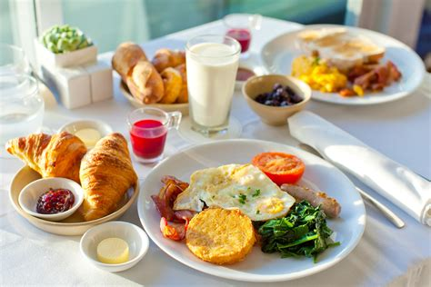
Um Sieben Uhr Frustüke ich.

Slide 3
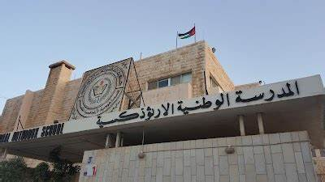
2. Um halb acht gehe ich in die Schule

Slide 4
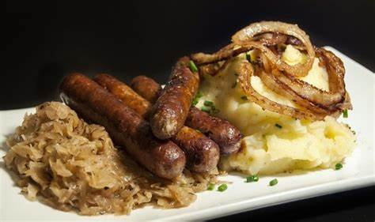
3. Zu mittag esse ich Quora

Slide 5
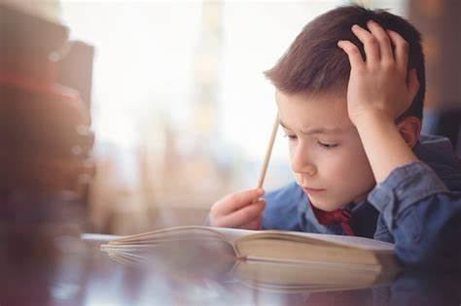
4. Um viertel nach 6 Ich mache Hausaufgaben

Slide 6
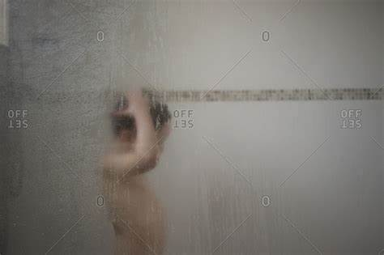
5. Um 7 uhr dusche ich.

Slide 7
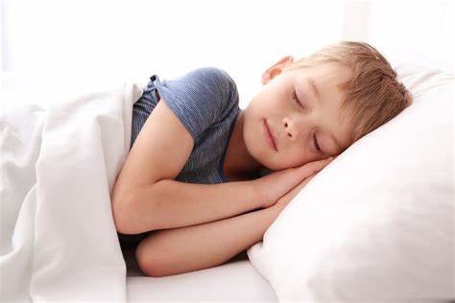
6. Um viertel nach neun schlafe ich

